Slide 1
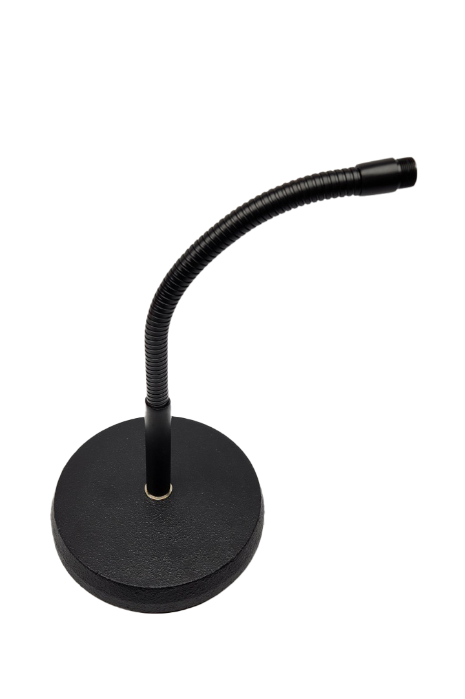
MIC STAND JNST-FMIC
마이크를 책상이나 탁자 위에 고정하기 위한 탁상형 마이크 스탠드입니다.
Model | JNST-FMIC
재질 | 철재 주물
용도 | 탁상형 마이크 스탠드
받침대 크기 | 170 Ø (±10%)
무게 | 2.6 kg (±10%)
자바라 높이 | 360 mm (±10%)

